Slide 1
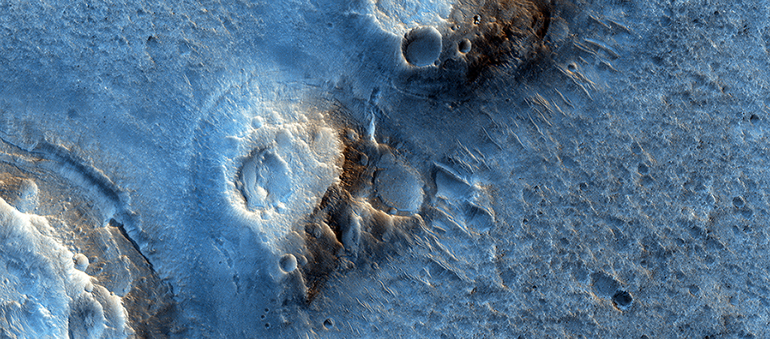

“Арес 3” и “Марсианин”
В романе Энди Уира "Марсианин" потерявшийся астронавт Марк Уотни проводит большую часть времени в расположении миссии "Арес 3" в южной части Ацидалийской равнины. Книга описывает Ацидалийскую равнину как плоскую и удобную для передвижения: астронавт даже доезжает до места посадки "Следопыта" и обратно.
uahirise.org/ru/ESP_026086_2115

